Slide 1
POLÍTICA DE PARTICIPACIÓN SOCIAL EN SALUD

Slide 2
Objetivos de la Política de Participación Social en Salud (PPSS)
Planificar y desarrollar las directrices que le permitan al Estado garantizar el derecho a la participación social en salud y su fortalecimiento; y a la ciudadanía la apropiación de mecanismos y condiciones para ejercer la participación con decisión para el cumplimiento del derecho a la salud en el marco de la Ley Estatutaria de Salud en armonización con la Política Integral de Atención en Salud (PAIS- MIAS).

Slide 3
RESOLUCIÓN 2063 DE 2017

Slide 4
OBJETIVOS DE LA RESOLUCIÓN 2063 DE 2017
Fortalecer la capacidad institucional para garantizar el derecho a la participación social en salud.
Fortalecer la capacidad ciudadana para que la ciudadanía intervenga, incida y decida en la formulación de políticas públicas de salud: diseño, ejecución, evaluación y ajuste.
Promover la participación social para impulsar y difundir la cultura de la salud y el autocuidado así como propiciar la defensa del derecho a la salud de los ciudadanos y detectar temas cruciales para mejorar los niveles de satisfacción
Incentivar el ejercicio de control social y veeduría de recursos del sector salud y el cumplimiento de los planes de beneficios.
Promover los procesos de gestión y garantía en salud, y la participación en la presupuestación participativa en salud

Slide 5
EJES DE PPSS
Los ejes están interrelacionados entre sí:
El eje 1 genera condiciones institucionales
El eje 2 genera condiciones ciudadanas
El eje 3 modifica la mentalidad sobre el derecho a la salud como bien público.
El eje 4 genera posibilidades de acción y control sobre la gestión.
El eje 5 eje es la materialización de la participación con decisión.

Slide 6
EJE ESTRATÉGICO #1: genera condiciones institucionales
EJE ESTRATÉGICO | RESUMEN DEL SENTIDO DE LAS LÍNEAS DE ACCIÓN DEL EJE
Fortalecimiento Institucional | Se fundamenta en nueve líneas de acción orientadas al fortalecimiento de las capacidades institucionales para cumplir con su papel de garante: debe tener recursos técnicos, logísticos, operativos, financieros y humanos. Se fortalecerán las estructuras del nivel nacional y del nivel territorial que lideran la promoción de la participación social en salud.

Slide 7
EJE ESTRATÉGICO #2: genera condiciones ciudadanas
EJE ESTRATÉGICO | RESUMEN DEL SENTIDO DE LAS LÍNEAS DE ACCIÓN DEL EJE
Empoderamiento de la ciudadanía y las organizaciones sociales en salud | Se definen nueve líneas de acción orientadas al fortalecimiento de las capacidades de la ciudadanía para lograr un rol activo con una participación real que permita incidir y decidir en el marco de la gestión pública en salud. Definición de herramientas que le permitan a los espacios de participación formales: Asociaciones de Usuarios, alianzas, Copacos, Comités, CTSSS cumplir con su papel dentro de las instancias del sector en el marco del derecho a la salud. De igual forma se trata de fortalecer a todas las organizaciones sociales autónomas que trabajan por el cumplimiento del derecho a la salud.

Slide 8
EJE ESTRATÉGICO #3: modifica la mentalidad sobre el derecho a la salud como bien público.
EJE ESTRATÉGICO | RESUMEN DEL SENTIDO DE LAS LÍNEAS DE ACCIÓN DEL EJE
Impulso a la cultura de la salud | Este eje con cinco líneas de acción pretende que el Estado garantice el ejercicio del cuidado (colectivo) y del autocuidado (individual) como elemento esencial para el cumplimiento del derecho a la salud. Incorporar a la ciudadanía en los programas de prevención y promoción, e incorporar la PPSS en los lineamientos de salud pública orientados a las entidades territoriales.

Slide 9
EJE ESTRATÉGICO #4:genera posibilidades de acción y control sobre la gestión
EJE ESTRATÉGICO | RESUMEN DEL SENTIDO DE LAS LÍNEAS DE ACCIÓN DEL EJE
Control social | Con seis líneas de acción este eje de la PPSS se orienta al fortalecimiento del control ciudadano sobre los recursos públicos, las instituciones y los actores del sistema como elemento crucial del derecho a la salud. Por ende se requiere el fortalecimiento explícito del Control Social y las veedurías ciudadanas en salud, con procesos de formación, mejorar el acceso a la información, reconocimiento, y los medios para analizar la información.

Slide 10
EJE ESTRATÉGICO #5: materialización de la participación con decisión
EJE ESTRATÉGICO | RESUMEN DEL SENTIDO DE LAS LÍNEAS DE ACCIÓN DEL EJE
Gestión y garantía en salud con participación en el proceso de decisión | Este eje con cuatro líneas de acción estratégicas para el ejercicio pleno de la participación mediante la apropiación de instrumentos y de herramientas, y las condiciones institucionales que le permitan a la ciudadanía vincularse a la gestión del sector salud para impulsar la definición, implantación y control de políticas, programas, generación de proyectos, en la presupuestación del sector y en la solución de los problemas de salud de su entorno. Así como los espacios de toma de decisiones frente a la Política en salud.

Slide 11
ESPACIOS DE PARTICIPACIÓN: (mínimo obligatorio)
Canales de Comunicación, medios electrónicos y presenciales
Espacios institucionales como mecanismo de discusión
Identificar en cada área misional dónde se pueden hacer ejercicios de participación
Diálogos participativos con la comunidad
Reconocimiento público a los representantes
Implementar Tics y usar redes sociales para promover intercambios con la comunidad
Propiciar encuentros de la comunidad con las autoridades de salud

Slide 12
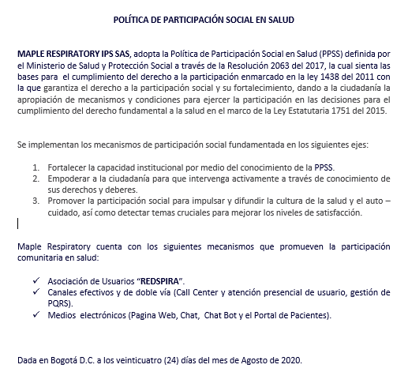
PPSS MAPLE

Slide 13
Gracias

